Slide 1
Papel e Perspectivas da CCEE para o Setor Elétrico
Seminário Internacional Bolsa de Energia
Ary pinto
Conselheiro
28/02/2019

Slide 2
Agenda
Sistema Elétrico Brasileiro e a CCEE
Mercado Livre de Energia Elétrica
Garantias Financeiras e a segurança de mercado
Considerações Finais

Slide 3





Governança do Setor Elétrico Brasileira
CNPE: Define a política energética do país, com o objetivo de assegurar a estabilidade do suprimento energético
MME: Responsável pelo planejamento, gestão e desenvolvimento da legislação do setor, bem como pela supervisão e controle da execução das políticas direcionadas ao desenvolvimento energético do país
EPE: Realiza o planejamento da expansão da geração e transmissão, a serviço do MME, e dá suporte técnico para a realização de leilões
CMSE: Supervisiona a continuidade e a confiabilidade do suprimento elétrico
ANEEL: Regula e fiscaliza a geração, transmissão, distribuição e comercialização de eletricidade. Define as tarifas de transporte e consumo, e assegura o equilíbrio econômico-financeiro das concessões
ONS: Controla a operação do Sistema Interligado Nacional (SIN) de modo a otimizar os recursos energéticos
CCEE: Administra as transações do mercado de energia e realiza os leilões oficiais
CNPE
Conselho Nacional de Política Energética
CMSE
Comitê de Monitoramento do Setor Elétrico
Agência Nacional de Energia Elétrica
Empresa de Pesquisa Energética
Operador Nacional do Sistema Elétrico
Câmara de Comercialização de Energia Elétrica

Slide 4
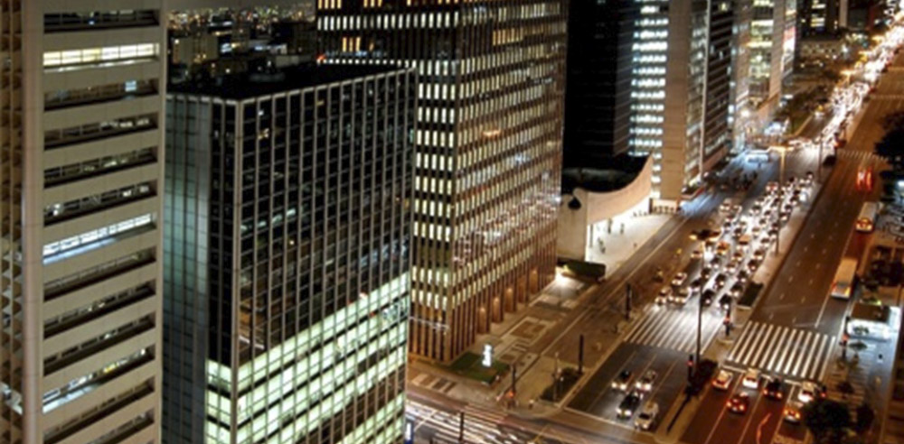

CCEE – a operadora de mercado
Missão
Viabilizar a comercialização de energia elétrica no Brasil
Visão
Ser reconhecida como facilitadora do desenvolvimento do mercado de energia elétrica
Criada em 1999, a CCEE é uma instituição privada e sem fins lucrativos, que reúne todas as empresas que comercializam energia elétrica no Brasil (SIN)
Valores
Ética
Excelência
Inovação
Segurança
Transparência
Valorização do ser humano

Slide 5
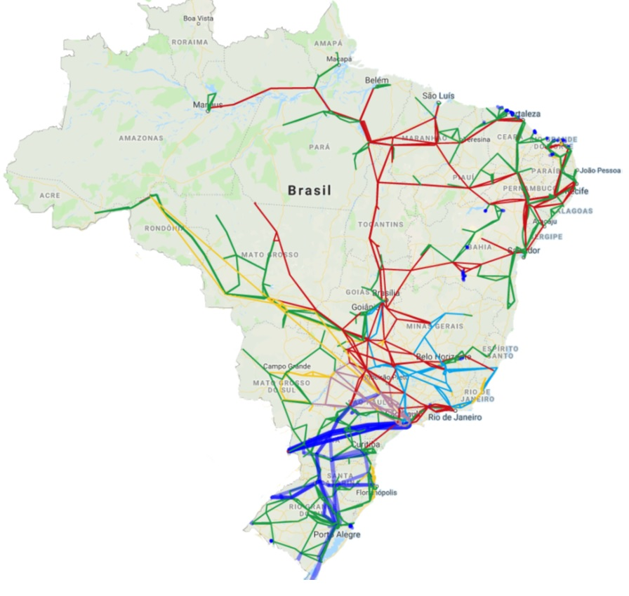
Mundo físico x mundo comercial
Sistema Interligado Nacional - SIN
Mercado brasileiro: separação entre o “mundo físico” (Operador Nacional do Sistema – ONS) e o “mundo comercial” (CCEE)
Consumidor livre e especial pode comprar energia de qualquer agente conectado ao SIN
Capacidade instalada
166.516 MW
(dez/18)
114.293 MW
Hidrelétricas
14.542 MW
Eólicas
12.827 MW
Biomassa
2.007 MW
Nuclear
1.963 MW
Fotovoltaica
20.884 MW
Outras térmicas

Slide 6
Operação Comercial
Dividido em quatro submercados
A contabilização da compra e venda de energia é feita por submercado, considerando a diferença de preços entre eles
A apuração é semanal e por patamar de carga
Liquidação financeira mensal
Mercado de Curto Prazo
(contabilizado)
2018
..............
R$ 31,6 bilhões
2017
..............
R$ 28,4 bilhões
2016
..............
R$ 11,0 bilhões
Sul
Sudeste / Centro Oeste
Nordeste
Norte

Slide 7
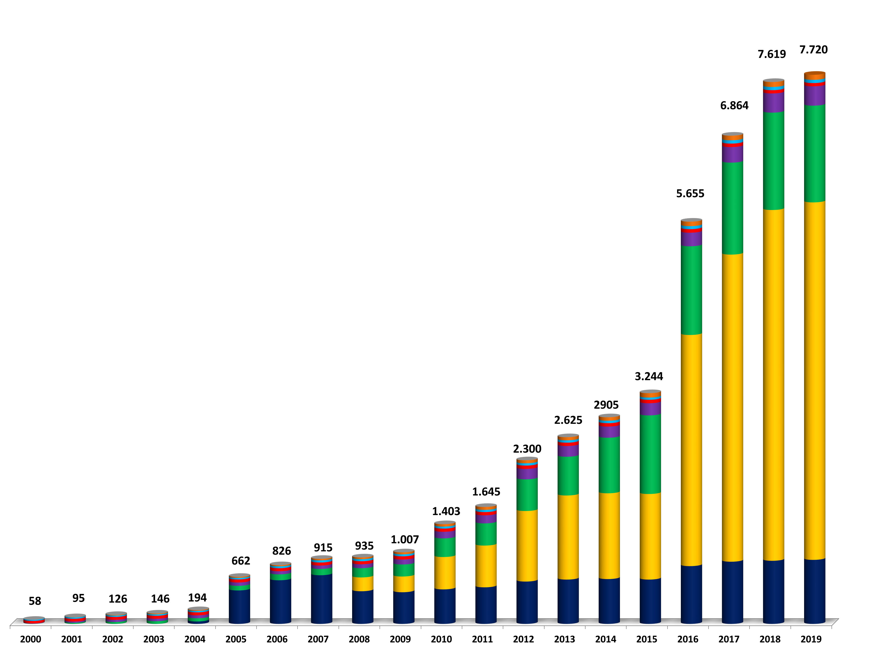
Associados
Última posição: jan/19

Slide 8
Agenda
Sistema Elétrico Brasileiro e a CCEE
Mercado Livre de Energia Elétrica
Garantias Financeiras e a segurança de mercado
Considerações Finais

Slide 9


Ambientes de Comercialização
Ambiente de Comercialização Regulada – ACR (mercado cativo)
Ambiente de Comercialização Livre – ACL (mercado livre)

Slide 10
Consumo de Energia Elétrica
2015
2016
2017
2018
14.581
MW médios
15.685
MW médios
18.313
MW médios
19.080
MW médios
23,7%
25,5%
29,3%
30%
61.343
61.537
62.323
63.236
MW médios
MW médios
MW médios
MW médios
76,3%
74,5%
70,7%
70%
46.762
45.852
44.010
44.156
MW médios
MW médios
MW médios
MW médios
Mercado regulado
Mercado livre
O mercado livre apresenta tendência de crescimento e potencial de expansão de até 46% do consumo do mercado (a regulamentação atual permite ampliar até os consumidores de baixa tensão no futuro)

Slide 11
Mercado Livre de Energia Elétrica
Nos últimos quatro anos, o número de consumidores que optaram pelo mercado livre triplicou
272
comercializadoras
24%
de crescimento no último ano
13
varejistas habilitados

Slide 12
Agenda
Sistema Elétrico Brasileiro e a CCEE
Mercado Livre de Energia Elétrica
Garantias Financeiras e a segurança de mercado
Considerações Finais

Slide 13

Garantias Financeiras – Mecanismos vigentes
REN 622/14
RES 552/02 e REN 545/13
Aporte de Garantias Financeiras
de 14 a 20 dias antes da liquidação
A inadimplência corrente é rateada mensalmente pelos credores e, com o desligamento do inadimplente, entre todos os agentes por votos (além da rescisão contratual – bilateral)
Verificada a falta de lastro, a CCEE reduz os montantes dos contratos de venda/cessão
Decreto 5.163/04
A falta de lastro, considerada a média móvel dos 12 meses anteriores, causa incidência de penalidade
REN 545/13
A inadimplência de qualquer liquidação financeira causa: (i) o bloqueio do acesso direto ao CliqCCEE; (ii) o início de procedimento de desligamento por descumprimento de obrigação

Slide 14
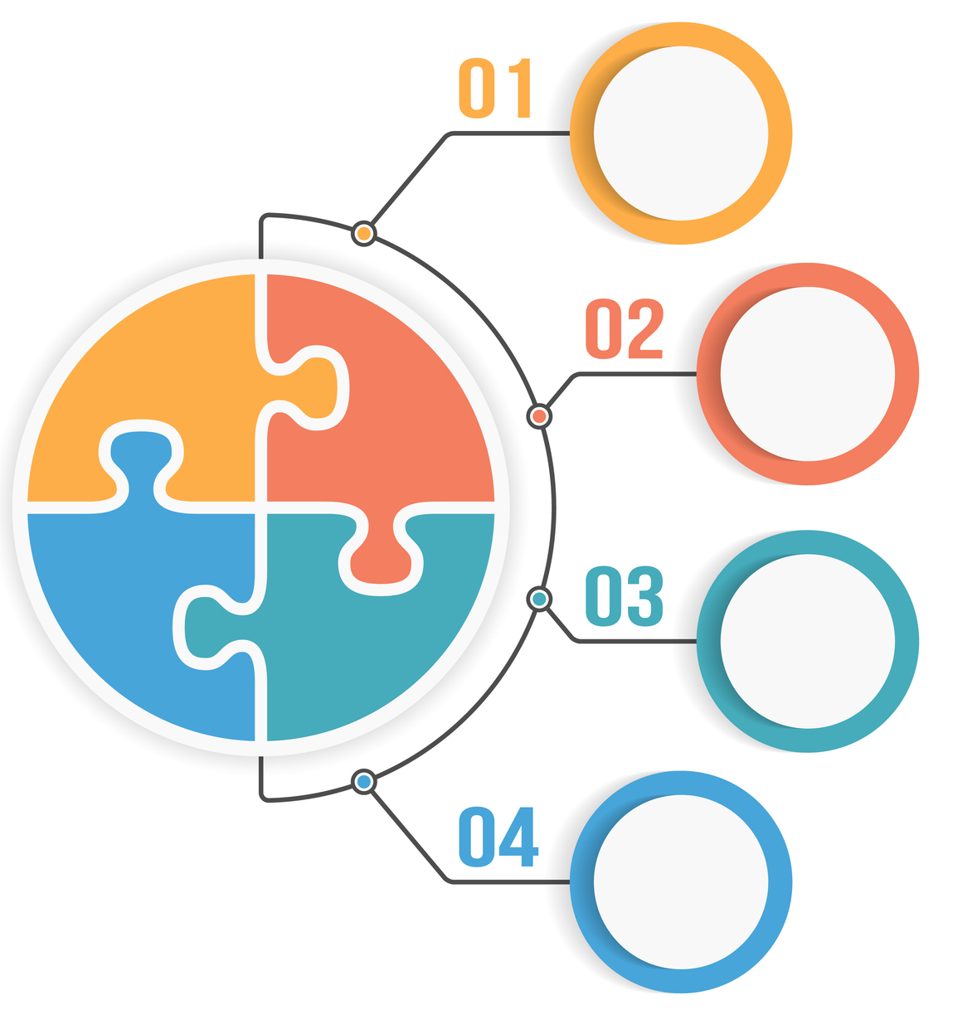
Garantias Financeiras – Desenho original do modelo vigente
a
Medidas Preventivas
Ajustes de registro de contratos
Implementado pelas REN 531/12 e REN 622/14
?
Bancos Garantidores e Limite Operacional
Não implementado – substituído pelo corte em cadeia e cadastro positivo
Em discussão nas APs 42/14 e 43/14
?
Conta Garantidora
Assegurar pagamento de inadimplências
Não implementada
!
Loss Sharing
Deveria suportar apenas eventuais resquícios após os três estágios

Slide 15


Garantias Financeiras – Ajuste de Contratos
Ajuste de contrato ocorre quando o agente não realizada o aporte da Garantia Financeira calculada
$
$ - O agente deve aportar garantias financeiras para suprir a falta de um requisito
Compras
Vendas
X
$
X - Caso não aporte a garantia financeira, o contrato é ajustado (corte do contrato) antes da liquidação
Compras
Vendas

Slide 16

Garantias Financeiras – Discussões regulatórias e legais
Limite Operacional Mínimo – Suspenso pelo despacho 2.718/15, após bancos desistirem de participar. Fundo Garantidor também foi descartado
Corte em Cadeia e Cadastro Positivo - Audiências Públicas de 2014 e 2016 ainda abertas
Alteração do rateio da inadimplência - Audiência Pública nº 50/17 propõe ratear por votos (e não mais apenas entre credores), com o objetivo de ampliar rol de impactados. Ainda em aberto, prevista na Agenda Regulatória 2019-2020
CP 33/17 e PL 1917/15 - Preveem possibilidade de aporte prévio de recursos (garantia online) e chamada diária. Estabelecem prazo para estudos sobre clearing até dezembro/2020
Outras discussões: CCEE estuda melhorias possíveis apenas com alterações regulatórias (mantendo o arcabouço legal vigente)

Slide 17
Propostas de aprimoramentos
Aprimoramento dos Contratos de Constituição de Garantias - CCGs
Não há uma obrigatoriedade para que o comprador indique como Conta Centralizadora a sua Conta Corrente, que tem o recebimento direto dos recursos provenientes das tarifas de fornecimento de serviços públicos de distribuição de energia elétrica
CCG possui diversas obrigações para os vendedores, compradores e banco gestor; entretanto, contrato não prevê mecanismos robustos para penalizações em caso de descumprimento de obrigações
Aporte Diário de Garantias Financeiras
Previsão de fechamento diário de posições mediante aporte de garantias tende a reduzir o risco de inadimplência nas liquidações
Funciona como estímulo para contratação antecipada
  Requisitos:
    Contratos de Venda
    Consumo
  Recursos:
  Garantia Física ou Geração
  Contratos de Compra
  Aporte financeiro

Slide 18

Propostas de aprimoramentos
Cadastro Positivo
  Somente a SERASA encaminhou proposta técnica-comercial para o desenvolvimento do cadastro positivo (investimento envolvido de R$ 4 milhões a R$ 6 milhões)
Sugestões:
Participação opcional (transparência e ganho de escala)
Criação do Cadastro Positivo pela CCEE – dados internos da CCEE e consulta ao Bureau

Slide 19
Agenda
Sistema Elétrico Brasileiro e a CCEE
Mercado Livre de Energia Elétrica
Garantias Financeiras e a segurança de mercado
Considerações Finais

Slide 20

Considerações Finais
O mercado livre de energia elétrica tem potencial de crescimento no Brasil
O aumento de negociações exige o aprimoramento de garantias financeiras e mecanismos que ampliem a segurança de mercado
Mudanças graduais, com amplo diálogo e respeito aos contratos existentes, o que garante estabilidade ao setor e um cenário atrativo a investimentos

Slide 21

Obrigado!
ARY PINTO

